Slide 1

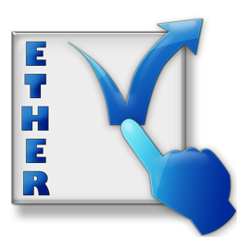
PROJET ETHER SOUTENANCE
Mercredi 20 mars 2012

Slide 2
Sommaire
I
Un bref rappel
II
Le bilan du projet
III
ETHER en live !

Slide 3
Sommaire
I
Un bref rappel
II
Le bilan du projet
III
ETHER en live !

Slide 4
I) Un bref rappel
Inspiré de « konnectUS »
Le but : une application web pour réaliser un drag and drop cross-device
Nos choix d’architecture:
Côté serveur : « node.js », avec les modules « express » et « socket.io » pour une communication par websockets
Côté client : le framework Dojo pour la gestion du drag and drop avec une interface « desktop » ou « mobile »

Slide 5
Sommaire
I
Un bref rappel
II
Le bilan du projet
III
ETHER en live !

Slide 6
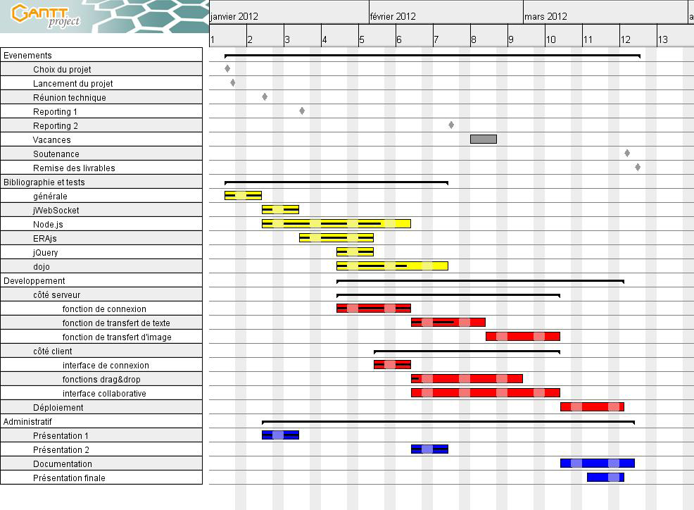
II) Le bilan du projet
Il y a deux semaines

Slide 7
II) Le bilan du projet
Aujourd’hui

Slide 8
II) Le bilan du projet
Les fonctionnalités développées (1/3)
La création / modification / suppression de « post-it » contenant du texte ou une image
Le redimensionnement et le changement de la couleur de fond
Le drag and drop
La formation / destruction de groupes de post-its (par empilement)
La sauvegarde / chargement de ces post-its en local

Slide 9
II) Le bilan du projet
Les fonctionnalités développées (2/3)
La création / suppression de « drop-zone » pour symboliser dans l’IHM les autres participants
La formation / destruction de groupes d’envoi (par empilement)
La connexion de ces drop-zones aux évènements de socket.io

Slide 10
II) Le bilan du projet
Les fonctionnalités développées (3/3)
La connexion / déconnexion / authentification d’un participant
La transmission d’un ou plusieurs post-its à un ou plusieurs destinataires
L’upload et la transmission d’images
La gestion des erreurs de transmission et la notification lors de la déconnexion d’un participant

Slide 11
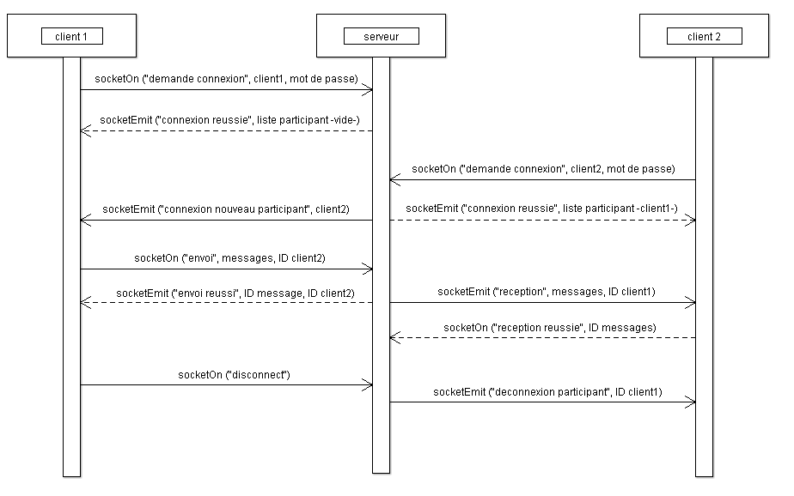
II) Le bilan du projet
La communication client / serveur sur un exemple concret

Slide 12
II) Le bilan du projet
Les difficultés rencontrées
Un projet court, donc des retards difficiles à gérer
Dojo, un framework à la documentation… lacunaire
La difficulté d’utiliser le SVN de manière optimale
Le manque d’un réel IDE adapté au Javascript

Slide 13
II) Le bilan du projet
Le futur d’ETHER
Faire un built de Dojo pour accélérer le temps de chargement
Permettre différentes sessions d’ETHER en même temps
Mieux prendre en compte les évènements tactiles car les navigateurs mobiles en interceptent beaucoup
Faire un débogage plus fin…
Proposer une interface dédiée aux smartphones ?
Ajouter des animations !

Slide 14
II) Le bilan du projet
Conclusion
Un sacrée aventure !
Des centaines de bugs corrigés…
… mais le tout dans la bonne humeur
Et avec un résultat finalement à la hauteur de nos attentes

Slide 15
Sommaire
I
Un bref rappel
II
Le bilan du projet
III
ETHER en live !

Slide 16
III) ETHER en live !
Let’s try it !

Slide 17
MERCI
Si vous avez des questions,
n’hésitez pas…

